Slide 1
«Организация внебюджетной деятельности как средство повышения эффективности работы ДОУ в современных социально-экономических условиях» Ярославль 2019 г.

Slide 2
«…повышении гибкости и многообразия форм предоставления услуг системы дошкольного образования», «создании системы выявления и поддержки одаренных детей…»
(Концепция долгосрочного социально-экономического развития Российской Федерации на период до 2020 года)

Slide 3
Почему это актуально? 1.В дошкольных образовательных организациях платные услуги оказываются: 2017 г. - 37 ДОУ (23, 7%) 2018 г. - 53 ДОУ (33, 8%) 2. Возрастает запрос родителей (законных представителей) на платные услуги. 3. Растет конкуренция между дошкольными образовательными учреждениями и учреждениями дополнительного образования. 4. Педагоги мотивируются на профессиональный рост и самосовершенствование. . Сохраняется низкий процент оказания платных услуг в муниципальных 5. Потребность дошкольных организаций в дополнительном финансировании из внебюджетных источников с целью оптимизации бюджетных средств. 6. Ошибки в организации платных услуг, выявляемые в ходе проверок надзорными органами.
1дошкольных образовательных организациях
платные услуги оказываются:
2017 г. - 37 ДОУ (23, 7%)
2018 г. - 53 ДОУ (33, 8%)
2. Возрастает запрос родителей (законных представителей) на платные услуги.
3. Растет конкуренция между дошкольными образовательными учреждениями и учреждениями дополнительного образования.
4. Педагоги мотивируются на профессиональный рост и самосовершенствование. . Сохраняется низкий процент оказания платных услуг в муниципальных
5. Потребность дошкольных организаций в дополнительном финансировании из внебюджетных источников с целью оптимизации бюджетных средств.
6. Ошибки в организации платных услуг, выявляемые в ходе проверок надзорными органами.

Slide 4
Нормативно-правовая база
Федеральный закон Российской Федерации от 29 декабря 2012 г. N 273-ФЗ
Закон Российской Федерации от 07.02.1992 № 2300-1 «О защите прав потребителей»
Правила оказания платных образовательных услуг в сфере дошкольного и общего образования, утвержденными Постановлением Правительства Российской Федерации от 15.08.2013 № 706
Федеральный закон от 12.01.1996 № 7-ФЗ "О некоммерческих организациях" (ред. от 22.07.2010)
Федеральный закон от 24.07.1998 № 124-ФЗ «Об основных гарантиях прав детей в Российской Федерации»
Письмо Минобразования России от 19.01.2000 № 14-51-59ин/04 «О соблюдении законодательства о защите прав потребителей при оказании платных образовательных услуг»
Приказ Министерства образования РФ от 15.03.2002 № 864 «Об утверждении примерной формы договора об оказании платных образовательных услуг в сфере общего образования»
Постановление Правительства РФ от 31.03.2009 № 277 "Об утверждении Положения о лицензировании образовательной деятельности" (ред.от 4.09.2010)
Инструкция по бухгалтерскому учету в бюджетных учреждениях, утвержденная приказом Министерства финансов РФ от 10.02.2006 № 25-н

Slide 5
Постановление Правительства РФ № 706 «Об утверждении Правил оказания платных образовательных услуг в сфере дошкольного и общего образования»
Постановление Главного государственного санитарного врача Российской Федерации от 15 мая 2013 г. N 26 г. Москва от "Об утверждении СанПиН 2.4.1.3049-13 "Санитарно эпидемиологические требования к устройству, содержанию и организации режима работы дошкольных образовательных организаций"" (с изменениями от 27.08.2015)
Устав детского сада
Гражданский кодекс Российской Федерации
Приказ Министерства образования и науки РФ от 29.08.2013г. № 1008 «Об утверждении порядка организации и осуществления образовательной деятельности по дополнительным общеобразовательным программам»
Трудовой кодекс Российской Федерации
Приказ Министерства образования и науки РФ от 25.10.2013г. № 1185 «Об утверждении примерной формы договора об образовании на обучение по дополнительным образовательным программам»
ФЗ «Об основных гарантиях прав ребенка в РФ» № 214 – ФЗ от 24.07.1997г.
Письмо Министерства образования и науки РФ от 18.11.2015г. № 09-3242 «О направлении информации «Методические рекомендации по проектированию дошкольных образовательных программ»; - Закон о налоге на прибыль предприятий и организаций;)

Slide 6
Для организации платных образовательных услуг необходимо:
провести анализ материально-технической базы, необходимой для организации услуг и анализ кадрового состава сотрудников
изучить спрос на платные услуги
определить предполагаемый перечень видов услуг, которые будут реализовываться
организовать рекламу услуг (издание буклетов, афиш, рекламы, анкетирования, письменного или устного опроса, организации «Дней открытых дверей»)
изучить виды услуг, оказываемых конкурентами и провести анализ стоимости аналогичных услуг, оказываемых ими

Slide 7
Модель организации платных образовательных услуг
Получение лицензии на осуществление образовательной деятельности
Определение спектра платных образовательных услуг, назначение специалистов по направлениям
Создание материально-технической, нормативной базы,
составление рабочих программ
Информирование родительской общественности
Руководство и координация системой платных образовательных услуг
Контроль качества оказания платных образовательных услуг

Slide 8
I этап. Получение лицензии на осуществление образовательной деятельности
Получение заключения «Центра гигиены и эпидемиологии в ЯО»
Получение заключения Управления Федеральной службы по надзору в сфере защиты прав потребителей и благополучия человека по ЯО
Получение заключения УНД ГУ МЧС России по ЯО
Подача документов в отдел лицензирования и государственной аккредитации департамента образования Ярославской области
Выход представителя департамента образования Ярославской области в учреждение
Получение лицензии в департаменте образования

Slide 9
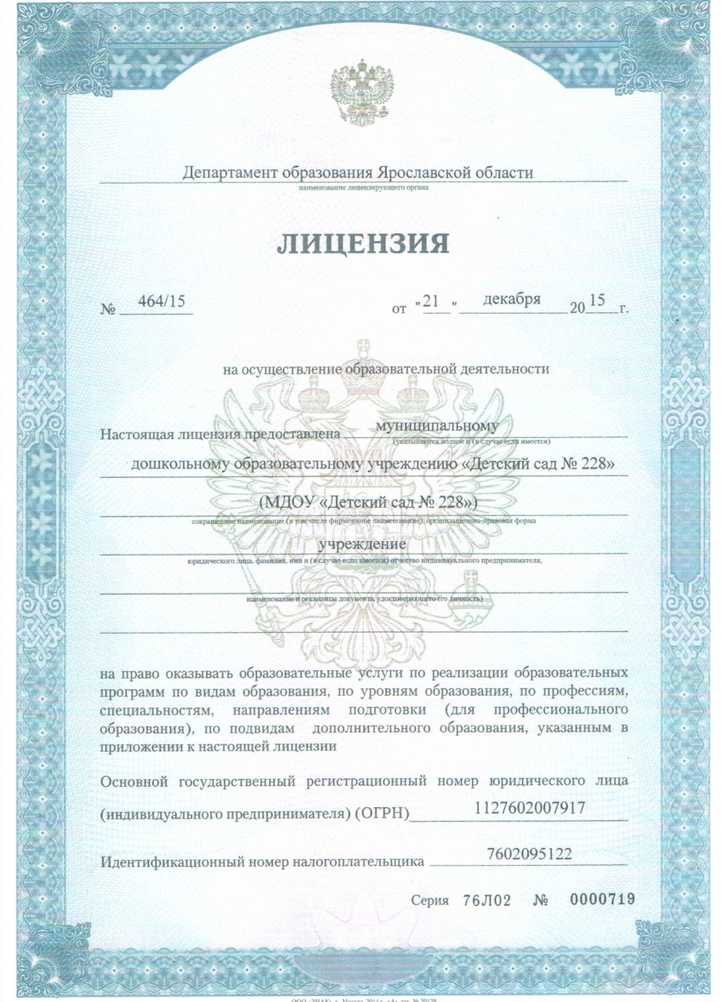
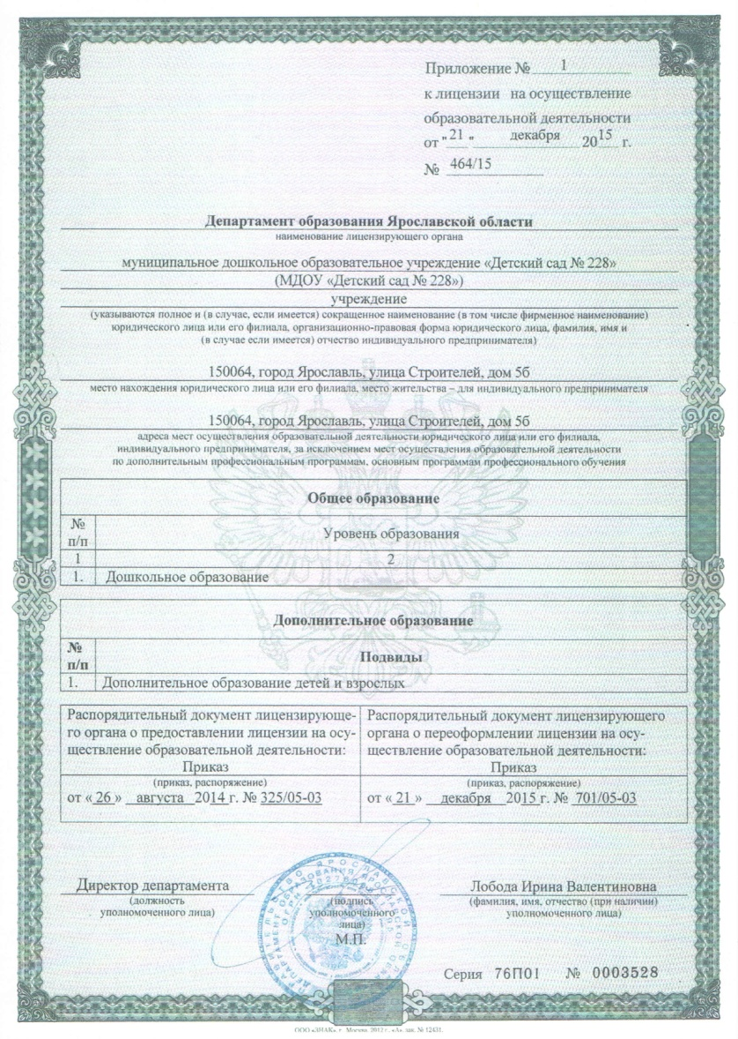
I этап. Получение лицензии на осуществление образовательной деятельности

Slide 10
II этап. Определение спектра платных образовательных услуг, назначение специалистов по направлениям платных образовательных услуг
Направления:
- художественно-эстетическое
- социально-педагогическое
- физкультурно-спортивное
- естественнонаучное

Slide 11
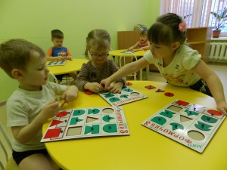
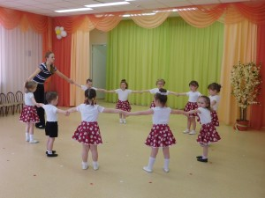
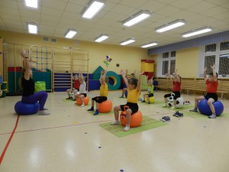
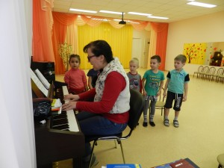
III этап. Создание материально-технической, нормативной базы, составление рабочих программ

Slide 12
Пакет документов по предоставлению платных образовательных услуг
Положение о порядке оказания платных образовательных услуг
Положение о предоставлении платных образовательных и иных услуг и расходовании денежных средств, полученных от оказания платных услуг
Положение о контроле за качеством оказания платных образовательных услуг
Положение о добровольных пожертвованиях
Положение о рекламе платных образовательных услуг
Порядок действий Исполнителя и Заказчика платных образовательных услуг при обнаружении Заказчиком недостатка или существенного недостатка платных образовательных услуг
Порядок информирования заказчика об оказании платных образовательных услуг
Положение о деятельности ответственного лица за оказание платных образовательных услуг
Должностные инструкции
Договор с родителями об оказании платных образовательных услуг
Дополнительное соглашение к трудовому договору
График предоставления платных услуг
Смета доходов и расходов, на основании которой установлены размеры платы за услуги
Приказы руководителя

Slide 13
Структура рабочих программ
Титульный лист;
Пояснительная записка (цели и задачи ОП, её актуальность, значимость, категория учащихся (возрастная группа и иные особенности), условия реализации ОП);
Учебный план и календарный учебный график;
Содержание образовательной программы;
Ожидаемые результаты освоения ОП по годам обучения или модулям (соответствуют обозначенным образовательной программой целям и задачам её реализации);
Контрольно-измерительные материалы;
Список литературы.
Продолжительность реализации ОП составляет от 16 до 864 часов.
Продолжительность реализации части ОП (года обучении, модуля) составляет от 16 до 216 часов.
Содержание и условия реализации ОП соответствуют возрастным и индивидуальным особенностям учащихся по ОП.

Slide 14
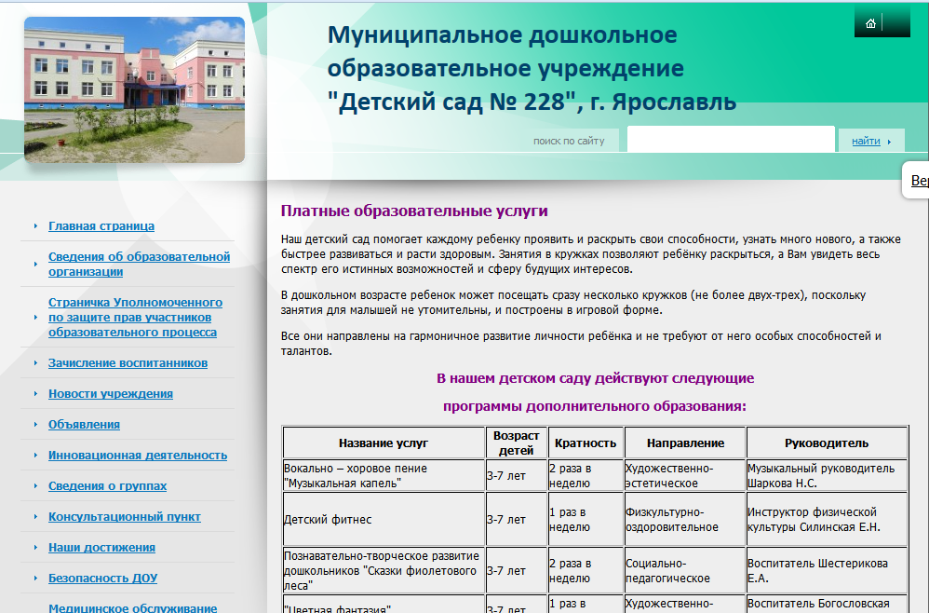
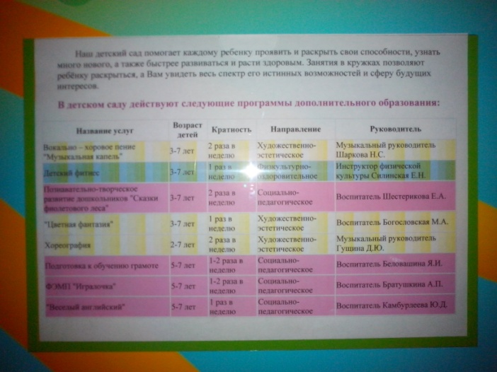
IV этап. Информирование родительской общественности
Ежегодная
родительская конференция
рекламные буклеты
визитные карточки
объявления
приглашения
«Дни открытых дверей»

Slide 15
V этап. Руководство и координация системой платных образовательных услуг
Заведующий МДОУ:
принимает решение об организации платных образовательных услуг
назначает работников на проведение занятий
определяет функциональные обязанности работников
издаёт приказы и распоряжения по организации деятельности групп
заключает договора с родителями (законными представителями)
утверждает калькуляцию стоимости платных образовательных услуг

Slide 16
V этап. Руководство и координация системой платных образовательных услуг
Методист МДОУ:
по согласованию с родителями (законными представителями) осуществляет предварительное комплектование групп
разрабатывает совместно с педагогами соответствующие программы и учебные планы
организует оказание методической помощи педагогам
организует образовательный процесс в соответствии с утверждёнными программами и учебными планами
осуществляет контроль за организацией учебно-воспитательного процесса, соблюдением санитарных норм и правил для образовательных учреждений, обеспечением сохранности жизни и здоровья детей
ведет учёт рабочего времени педагогических работников

Slide 17
VI этап. Контроль качества оказания платных образовательных услуг
Контроль за качеством предоставляемых услуг
Проведение ежеквартальных отчетных мероприятий
Анкетирование родителей по предоставлению платных образовательных услуг

Slide 18
Смета расчета включает:
затраты на оплату труда, начисление на оплату труда
затраты на коммунальные услуги
затраты на развитие материально-технической базы образования
прочие расходы
Денежные средства перечисляются на лицевой счёт детского сада, открытый в департаменте финансов мэрии города Ярославля

Slide 19
Перспективы развития
продолжать работу по созданию механизма выявления потребностей в платных образовательных услугах
расширять спектр платных образовательных услуг

Slide 20
Спасибо за внимание! Приглашаем к сотрудничеству!
МДОУ «Детский сад № 228»

